Slide 1
グローバル・アクション・チーム
行動＝インパクト

Slide 2

一つのチームとしてのアプローチ
Notes:
グローバル・アクション・チームは、一つのチームとしてのアプローチを信じています。それは、力を合わせて指導力育成を強化し、会員増強の機会を拡大し、全世界の地域社会でインパクトの大きい画期的な奉仕事業を推進していくことです。
チームとして協力すれば、ある地域で生まれた小さなアイディアでも、世界中の数百万もの人々にインパクトを及ぼす大きなアイディアへと成長し、この目的のために世界中の人々が一致団結することも可能なのです。それが「行動の力」です。

Slide 3
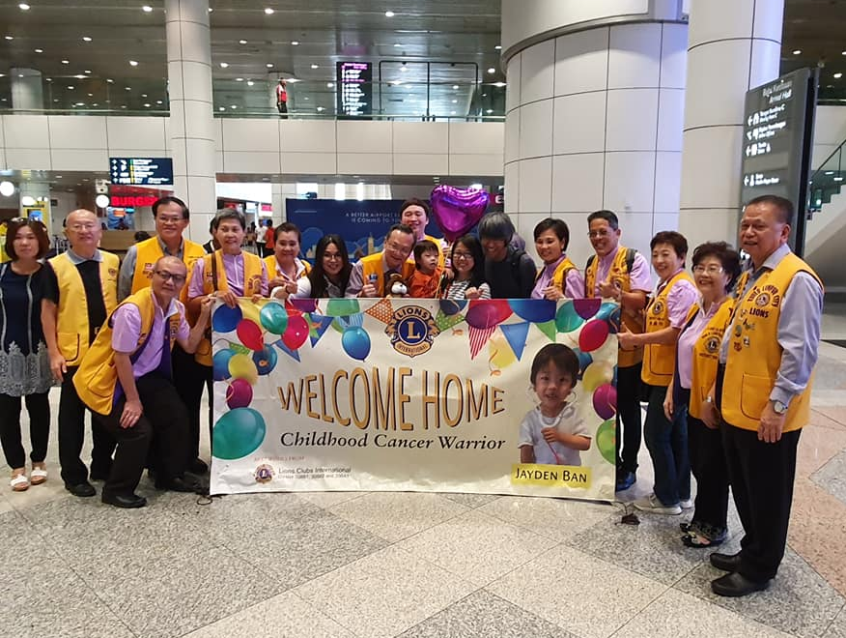

世界のGATリーダーが集結
協力と思いやりにより、グローバル・アクション・チームは、国境を越え、支援を必要としている1人の少年に手を差し伸べました。
3
Notes:
この一つのチームとしてのアプローチが、いかに永続的なインパクトを生み出しているか、その一例をご紹介します。
グローバル・アクション・チームは、国際的なリーダーシップを活用し、マレーシアのある家族にさまざまな支援を提供することができました。

Slide 4
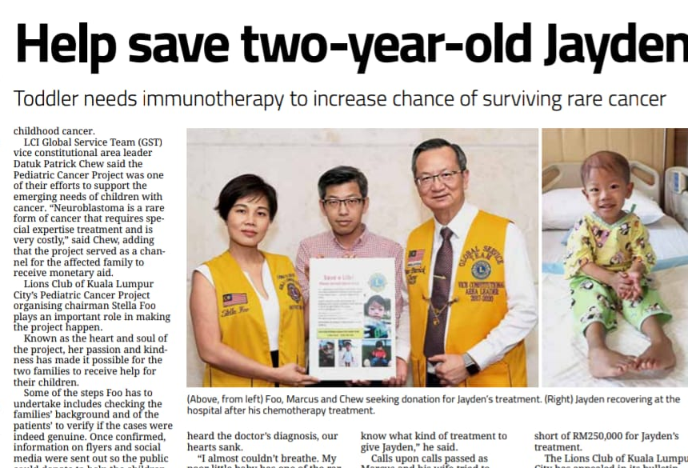
小児がん対策に乗り出したライオンズのリーダーたち
クリス・バンチ – ライオン誌編集長
サンジーブ・アフジャ – マーケティング及び会員チーフ
ダン・ハービー – ブランド&クリエイティブ・ディレクター
ステファニー・モラレス – 会議課長
マーカス・バンは、2歳の息子が神経芽細胞腫と診断され、マレーシアのライオンズクラブに助けを求めました。これが、マレーシア、シンガポール、スペイン、米国のライオンズへと広がる大きな支援の波の始まりでした。
Notes:
ジェイデンがまれなタイプのがんである神経芽腫と診断された後、彼の父親はクアラルンプールシティ・ライオンズクラブのライオンズに連絡して、息子の治療の支援を求めました。シンガポールでの化学療法に効果がなかったため、ジェイデンに必要な治療を提供できる施設を見つけるべく、世界中からGATライオンズが結集しました。

Slide 5
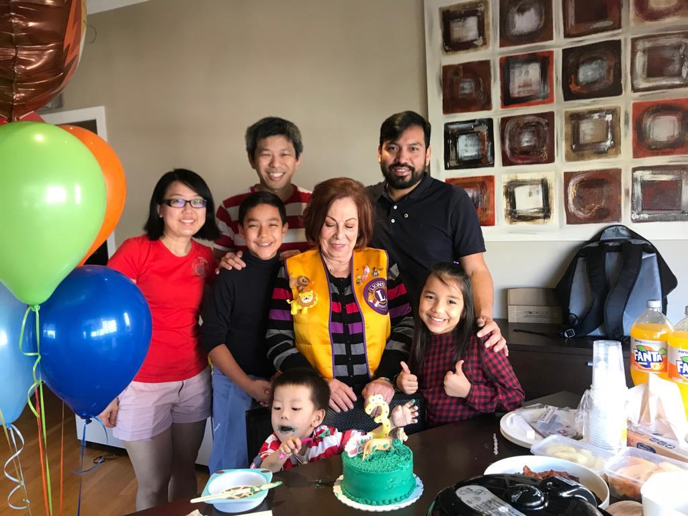
ライオンズに立ちはだかる障害は、ジェイデンを治療する施設を見つけることだけではありませんでした。
この病気によってジェイデンの家族が抱える負担を軽減することも、ライオンズにとっての優先事項でした。
5
Notes:
治療法を見つけるために奔走し、ジェイデンの家族はバルセロナに降り立ちました。 バルセロナのライオンズは、できる限りの方法で家族を支援することに意欲的でした。ライオンズは精神的な支えとなって彼らを歓迎し、都市を移動するためのメトロカードを提供し、 ジェイデンの3歳の誕生日パーティーを開いてあげました。

Slide 6
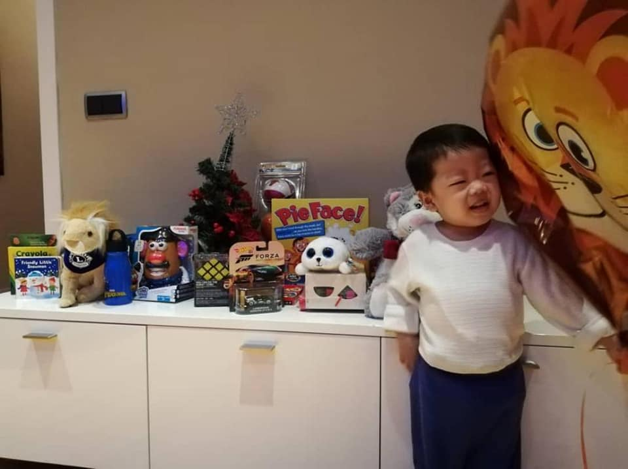
各チームが
それぞれの役割を果たす
指導力、会員増強、奉仕を行動に
6
Notes:
グローバル・アクション・チームの各柱 - 指導力、会員増強、奉仕は、ジェイデンの命を救うために必要な治療を受けさせるにあたって、それぞれが重要な役割を果たしました。
ここで、GATがいかに奉仕、指導力、会員増強の各チームを動員し、インパクトを拡大させたのか説明します。

Slide 7

マレーシアでの
「指導力」
世界中のライオンズへ呼びかける
Facebookやメールを通じて
GATネットワークにメッセージを広める
クアラルンプール市ライオンズクラブがん基金のファンドレイジング活動を主導
ファンドレイジングと支援にレオとライオンズの参加を促す
マレーシアのレオが行ったジェイデンのためのファンドレイジング活動の様子
7
Notes:
GATは、複合地区レベルで卓越したリーダーシップを発揮しました。マレーシアでは、ジェイデンを支援するため、GATリーダーが地元のライオンズを動員し、 世界中のライオンズを動かすことで、とても大きな役割を果たしました。
海外のライオンズにメールを送り、GATスタッフと協力してジェイデンを支援しました。 ラスベガスで開催された国際大会で、ニューヨークとマレーシアのGATリーダーが会合を持ち、ジェイデンと家族の支援計画について話し合われました。

Slide 8
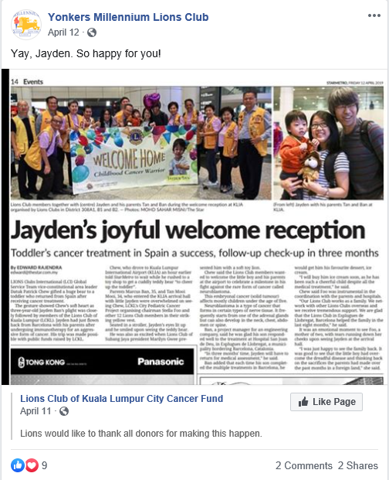
米国とシンガポールでの「奉仕」
ニューヨーク
  ジェイデンの家族に代わって地元の病院と連絡を取り、治療を促進
  ジェイデンの治療と援助物資のためのファンドレイジング活動
  ジェイデンについてフェイスブックでの投稿を推進し、情報を発信して資金調達を支援
シカゴ
  クリスマスプレゼントとしておもちゃを集めてジェイデンに送る
シンガポール
  複合地区大会でのファンドレイジング活動
8
ヨンカーズミレニアム・ライオンズクラブは、フェイスブックを促進ツールとして使用
Notes:
奉仕こそライオンズがライオンになった理由です！ジェイデンのケースでは、数々のインパクトのある奉仕事業が、ジェイデンを支援するという一つの目的の下に複数の国々で実施されました。
小児がんは私たちのグローバル重点分野の一つで、世界中のクラブがジェイデンの支援のために集結しました。今回の例は、奉仕の対象は自分が暮らす国だけではないことを示しています。

Slide 9
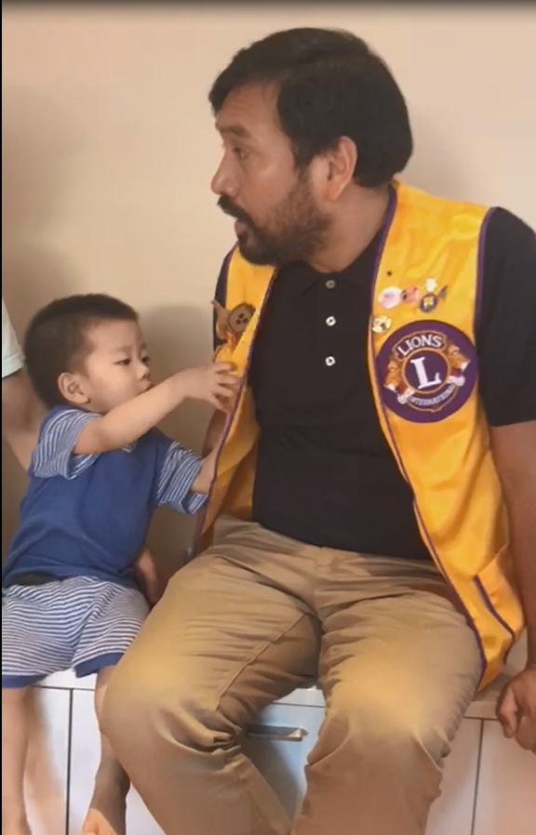
スペインでの
「会員増強」
ジェイデンの支援にクラブ会員の参加を促進
バルセロナ滞在中のジェイデンの家族とそのニーズを支援
ジェイデンと家族が3歳の誕生日や帰宅などの節目を迎える際のお祝いの行事を支援する
会員満足度の向上
9
バルセロナのライオンズがジェイデンと家族と訪問
Notes:
奉仕事業こそがライオンとなる動機であり、さらに重要なことに、ライオンズであり続ける理由なのです。バルセロナでのクラブレベルのGATは、メンバーが病院を訪問し、おむつの寄付やその他の地元の支援に確実に関わるようにしました。 GATクラブ会員委員長は、メンバーの事業への関与を確かなものにし、会員の満足度向上につなげました。

Slide 10
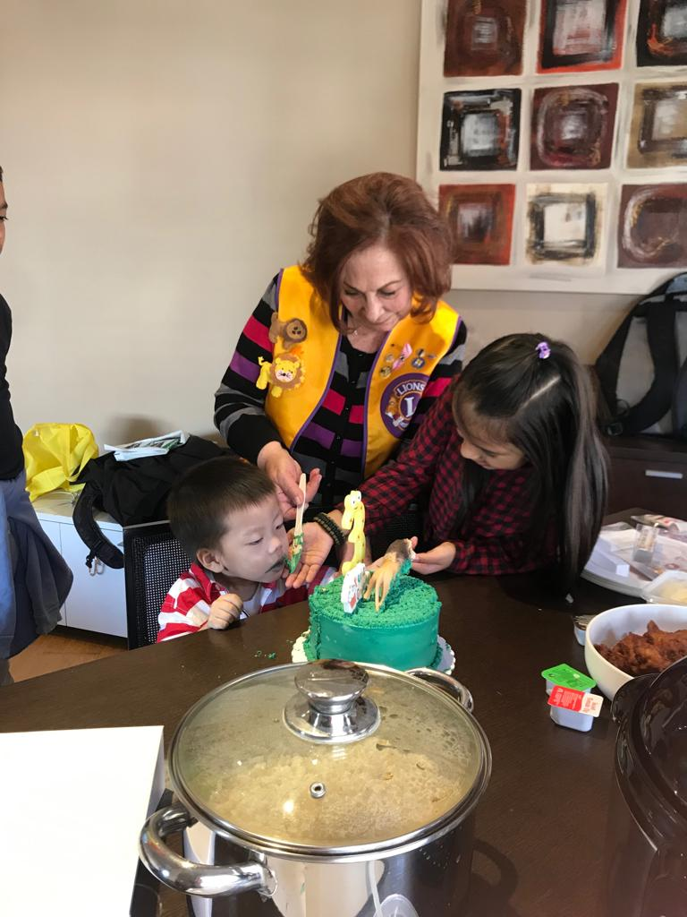
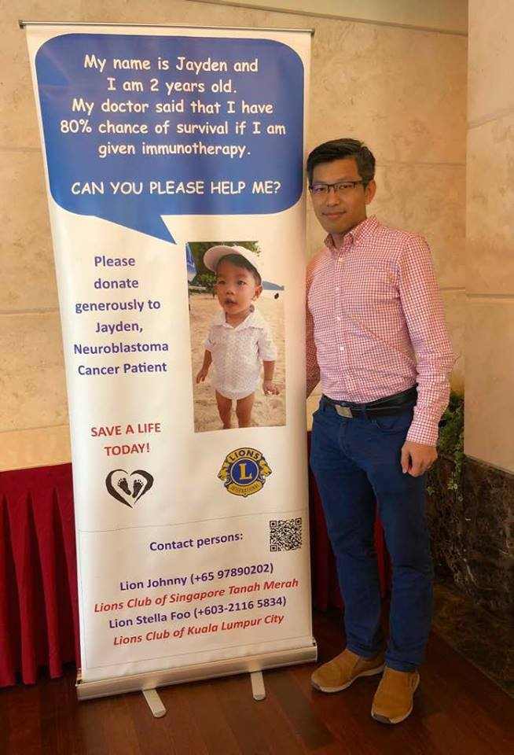
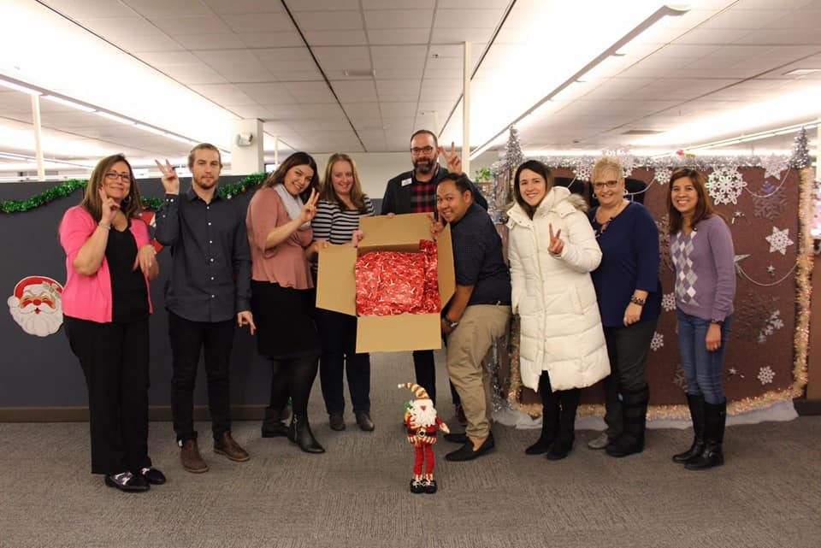
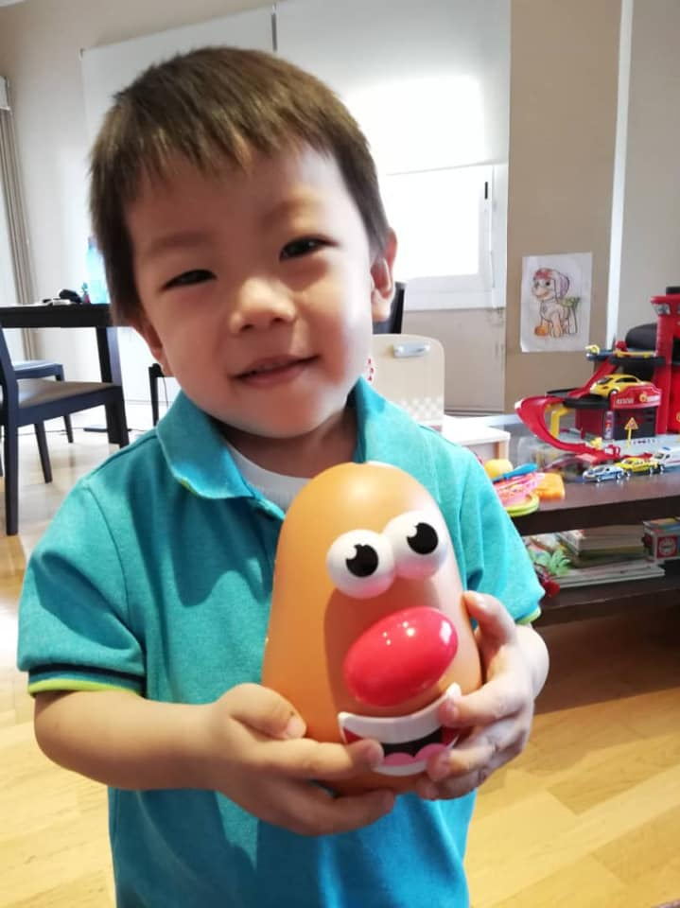
世界各地からの支援
Notes:
世界中のライオンズの尽力により、ジェイデンは治療を受けることができ、家族は、ジェイデンが病との闘いに打ち勝てるように必要とする支援を受けることができました。

Slide 11
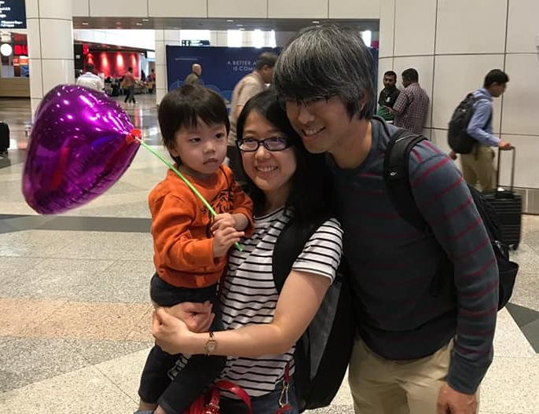
グローバルネットワークの活用
「これは、GATがグローバルなライオン同士のネットワークをいかに活用したかを示す素晴らしい事例です。ライオンズは国境を越えて奉仕の手を差し伸べることができました。」
カジット・ハバナナンダ元国際会長
グローバル・アクション・チーム委員長
ジェイデンの治療後、バルセロナから帰国したジェイデンと家族
11
Notes:
ジェイデンのストーリーは、あらゆるレベルのライオンズに届いています。 ライオン誌、さまざまな会議や2019年の国際大会でも取り上げられています。

Slide 12
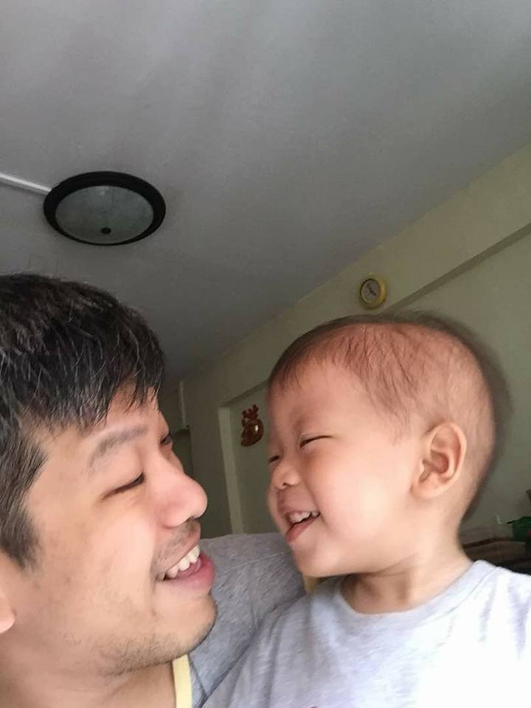
数字が示すインパクト
2018～2019年度
6
4
>65,000
1
支援に参加したクラブの数
国
ファンドレイジング額
（アメリカドル）
救われた少年の命
12
Notes:
父親がライオンズを必要とすることで、世界中の会員が一人の小さな男の子と彼を愛する家族に奉仕しようと立ち上がりました。
彼らは奉仕のインパクトを目にしただけではありません。それを実感したのです。

Slide 13
行動の力
サクセスストーリーを共有することにより、ライオンズとパートナーの意欲を高める。
各地域社会のニーズを調査する。
グローバル・アクション・チームを活用する。
機会をとらえる。
Notes:
奉仕のインパクトは圧倒的です。奉仕は新たな会員をもたらします。私たちの動きに加わるライオンズが増えれば、リーダーを育てる機会も広がります。
世界中のライオンズが行っている活動からヒントを得ましょう。
このサクセスストーリーを皆さんの地区のライオンズと共有しましょう。指導力、会員増強、奉仕の力によって、あなたも地域社会のリーダーを決起させ、長く持続可能な変化をもたらすことができます。

Slide 14
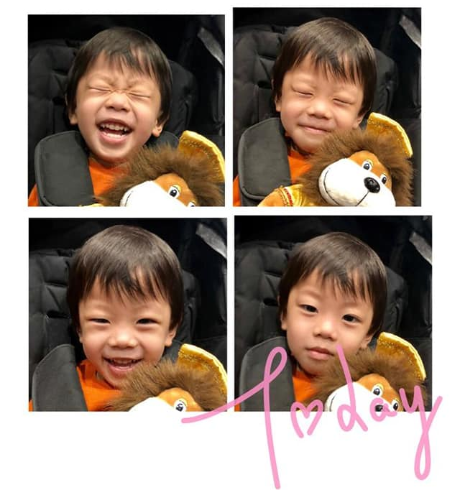
幸せで健康的に
Notes:
現在、ジェイデンは寛解状態となり、母国のマレーシアで家族と一緒に過ごしています。

Slide 15

ありがとうございます。
© 2019 Lions Clubs International
9/19 ja-JP

